Slide 1
Programação Web
HTML – Parte 2
C. T. Informática
Prof. Vinícius Alves Hax

Slide 2
HTML – Outras tags importantes

Slide 3
Tag img
Serve para mostrar imagens
<img src=”NOME_DO_ARQUIVO.EXTENSAO” />
Exemplo: Para inserir o arquivo montanha.jpg →
  <img src=”montanha.jpg” />

Slide 4
Inserindo imagens
Para inserir imagens devemos ter bastante atenção pois quando inserimos uma tag de imagem, a imagem não é incluída dentro do arquivo. Se copiarmos o arquivo html precisamos copiar os arquivos de imagens também.

Slide 5
Imagens
Salve uma imagem da Internet na pasta pasta do arquivo html
Edite o arquivo html usando a tag img (ao lado)
Altere o valor do atributo src da tag de acordo com o nome da imagem
Arquivo: exemplo040-img.html
<img src=”arquivo.jpg” alt=”Texto alternativo” />

Slide 6
Tag br
A tag <br /> é um exemplo de tag que é autocontida. Ou seja, ela não faz parte de um par <TAG>CONTEUDO</TAG>. Tags autocontidas são no formato <TAG />
Ela serve para representar uma quebra de linha (chamamos de ‘enter’). O HTML não reconhece o ‘enter’ como um símbolo de nova linha.

Slide 7
HTML não reconhece o ‘Enter’
<p>
Parágrafo
</p>
<p>Parágrafo</p>
Os dois códigos acima são interpretados IGUALMENTE pelo navegador (browser). Sinais como ‘Enter’ e espaços são ignorados.
Ver exemplo031-enter.html

Slide 8
HTML não reconhece espaços múltiplos também
<p>E s p a ç o</p>
<p>E s p a ç o</p>
Os códigos acima são mostrados da mesma maneira
Código: exemplo032-espacos-multiplos.html

Slide 9
Temos códigos especiais
Para múltiplos espaços temos os símbolos &nbsp;
Para o efeito de “linha nova” temos uma tag. O <br />

Slide 10
Usando a tag <br /> e o código &nbsp;
Arquivo: exemplo33-enter-e-espacos.html
<!DOCTYPE html>
<html lang="pt-br">
<head>
<meta charset="utf-8" />
<title>Título da minha página</title>
</head>
<body>
<p>Primeira &nbsp;linha &nbsp;com &nbsp;espaços &nbsp;múltiplos.<br />Segunda linha sem espaços múltiplos.</p>
</body>
</html>

Slide 11
Comentários
São tags especiais que servem para auxiliar a explicar o código. Não mudam a aparência do site
<!-- Isso é um comentário html -->

Slide 12
Listas
Em HTML temos dois tipos de listas
  Listas ordenadas: a ordem importa. Ex: sequência de passos.
  Listas desordenadas: a ordem não importa. Ex: ingredientes de uma receita.
As listas são muito usadas para menus
  Menus são uma lista de links.

Slide 13
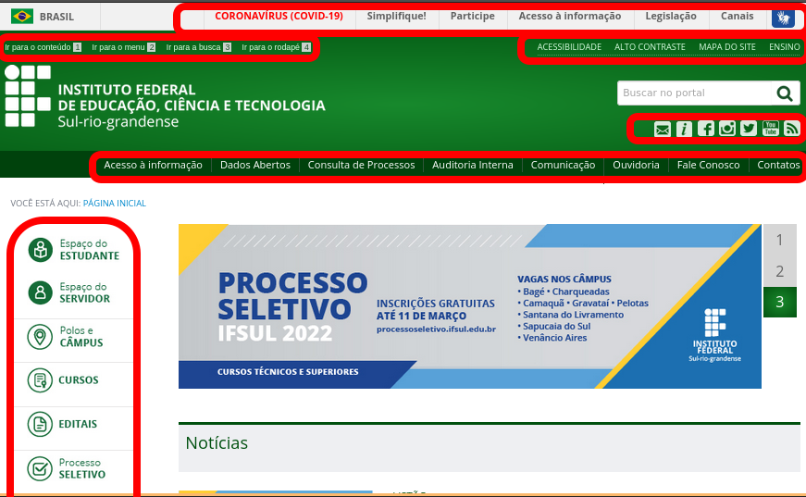

Slide 14
Lista desordenada
<ul>
  <li>Item 1</li>
  <li>Item 2</li>
</ul>
ul vem de Unordered List
li vem de List Item

Slide 15
Lista Ordenada
<ol>
  <li>Passo 1</li>
  <li>Passo 2</li>
</ol>
ol vem de Ordered List

Slide 16
Itens de uma lista podem ser elementos HTML
<ul>
  <li><a href=”pag1.html”>Link 1</a></li>
  <li><a href=”pag2.html”>Link 2</a></li>
</ul>

Slide 17
Dúvidas?

